Slide 1
Ἡρακλῆς καὶ οἱ δώδεκα ἆθλοι Héraclès & les douze travaux
Τῷ μὲν γὰρ μεγέθει τῶν κατεργασθέντων ὁμολογουμένως οὗτος παραδέδοται πάντας τοὺς ἐξ αἰῶνος ὑπερᾶραι τῇ μνήμῃ παραδοθέντας
Ce dieu a surpassé par la grandeur de ses exploits tout ce qui s'est jamais fait de mémorable parmi les hommes
Diodore de Sicile (I^{er siècle avant J.-C.)}
Bibliothèque historique, Livre quatrième, VII

Slide 2
Avant les douze travaux...
Les versions de la légende sont nombreuses, mais toutes s'accordent pour voir en Héraclès un être exceptionnel, et ce dès sa naissance à Thèbes, en Béotie.
Il est le fils d'Alcmène et de Zeus, qui voulait engendrer un fils capable de venir en aide aux dieux aussi bien qu'aux hommes. Une nuit, Zeus prend la forme d'Amphytrion, le mari d'Alcmène alors absent. Il passe la nuit avec elle, une nuit dont il décide de tripler la durée, afin que la force de son fils soit proportionnelle à la durée de sa conception. Au cours de cette même nuit, Amphytrion revient et donne lui aussi un fils à sa femme...
Au moment de la délivrance d'Alcmène, Zeus affirme aux autres dieux qu'il donnera le royaume des Persides à un enfant de son sang qui naîtra ce jour-là.

Slide 3
Avant les douze travaux...
… C'était sans compter sur la colère d'Héra qui, jalouse de l'infidélité de son mari, fit naître avant Héraclès un certain Eurysthée, lui aussi descendant de Zeus, par l'intermédiaire de Persée. Alcmène, elle, accoucha d'Héraclès, fils de Zeus, et d'Iphiclès, fils d'Amphytrion.
Pendant ses premières années, Héraclès, qui porte alors le nom d'Alcide (ou d'Alcée), est poursuivi par la haine d'Héra. Ainsi, dès son berceau, il doit étrangler deux serpents que la déesse a envoyés pour le tuer.
Un autre de ses hauts faits est le meurtre du roi Erginos, qui libère Thèbes de l'impôt qu'elle était contrainte de payer à ce souverain. En récompense, Créon donne à Héraclès sa fille Mégara en mariage. Il en aura trois enfants.
Mais Héra ne put supporter ce bonheur. Elle le rendit fou, si bien qu'il tua sa femme et ses enfants. Perdu, il décida de consulter l'oracle de Delphes...

Slide 4
Les douze travaux...
… La Pythie lui donna d'abord le nom d'Héraclès (Ἡρα-κλῆς ; la gloire d'Héra), pour apaiser la colère de son ennemie ; puis elle lui ordonna au nom des dieux de se mettre au service d'Eurysthée. Il y effectuerait dix travaux qui lui permettraient d'obtenir l'immortalité :
1) étouffer le lion de Némée ;
6) tuer les oiseaux du lac Stymphale ;
2) tuer l'Hydre de Lerne ;
7) dompter le taureau de Minos ;
3) capturer la biche de Cérynie ;
8) capturer les juments mangeuses d'hommes de Diomède ;
4) capturer le sanglier d'Erymanthe ;
9) rapporter la ceinture d'Hippolyte, la reine des Amazones ;
5) nettoyer les écuries d'Augias ;
10) vaincre le géant Géryon et lui voler ses bœufs ;

Slide 5
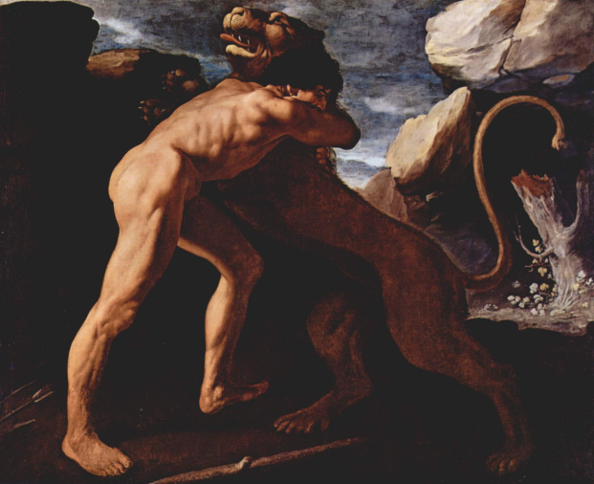
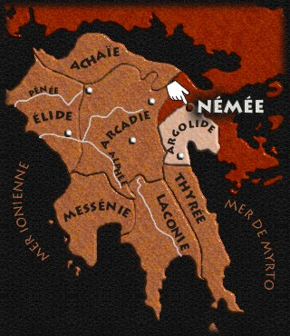
1°) Vaincre le lion de Némée
Le premier Travail qu’Eurysthée imposa à Héraclès fut de tuer le lion qui terrorisait l’Argolide. Héraclès essaya d’abord d’abattre le lion avec les redoutables flèches d’Apollon, mais l’animal était insensible aux flèches ainsi qu’à toutes ses armes. Héraclès finit par étouffer petit à petit le lion puis essaya d’en retirer la peau, à coup de couteaux et de pierre tranchante, en vain. Il réussit à découper la peau du lion en utilisant les propres griffes de l’animal et se revêtit de sa toison comme d’une cuirasse.
Hercule étranglant le lion de Némée,
par Francisco de Zurbarán en 1634

Slide 6
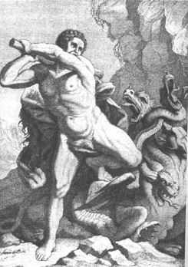
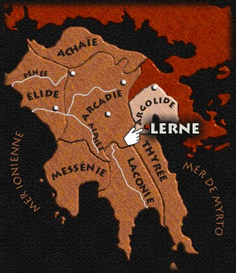
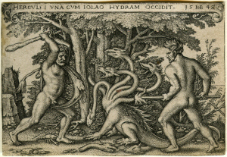
2) Tuer l’Hydre de Lerne
Héraclès assassinant l’hydre par Hans
Sebald Beham, 1545
Hercule terrassant l’Hydre
L’hydre de Lerne était un serpent à neuf têtes hantant les marais de Lerne et ravageant les récoltes et les troupeaux. Pour vaincre l’hydre, Héraclès fit équipe avec son neveu Iolaos. Ils forcèrent l’Hydre à sortir en lançant des flèches enflammées. Chaque fois qu’ils coupaient une tête de l’hydre, il en repoussait deux. Arrivé à la dernière tête, celle du centre réputée immortelle et dont une partie était en or, Héraclès la trancha et l’enterra encore vivante sous un énorme rocher. Profitant du sang empoisonné répandu par l’hydre, Héraclès y trempa ses flèches et dès lors la moindre blessure de l’une des flèches devint mortelle.

Slide 7
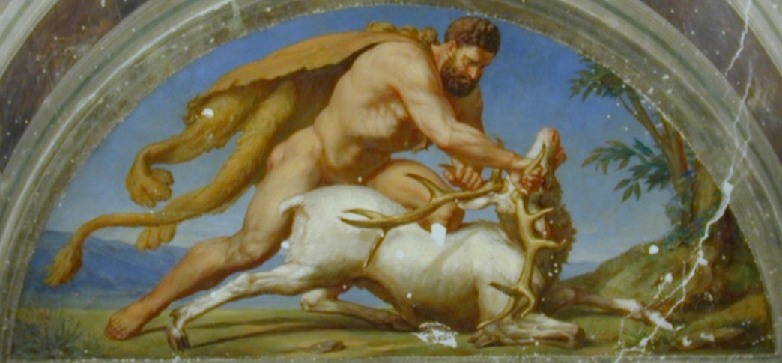
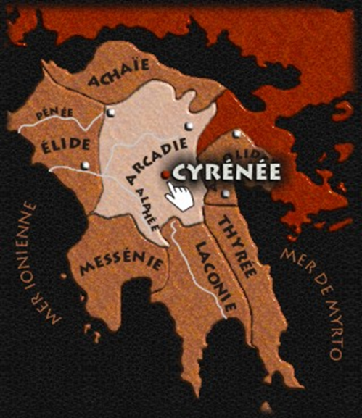
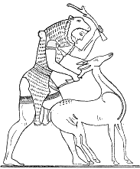
Capturer la biche de Cérynie, 3ème travail d’Héraclès
Eurysthée qui souhaite humilier Héraclès décide de lui confier un travail qui demandera rapidité et dextérité. Il doit capturer une biche de Cérynie aux cornes dorés et la ramener vivant à Eurysthée. Héraclès mit une année entière à poursuivre l’animal avant d’accomplir sa tâche.
La biche de Cérynie d’Adolf Schmidt

Slide 8
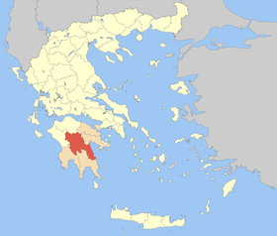
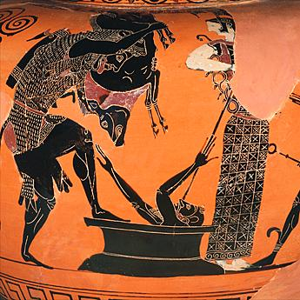
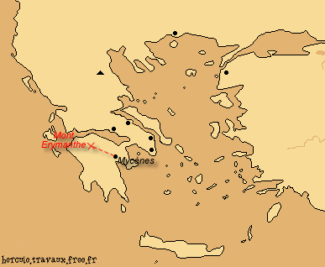
4) Capturer le sanglier d’Erymanthe
La quatrième tâche qu’imposa Eurysthée à Héraclès consistait à capturer vivant l’énorme sanglier qui vivait sur le mont Erymanthe, au nord-ouest de l’Arcadie. Héraclès décida de faire tomber la bête dans un trou profond afin de la piéger. Le sanglier s’épuisa en tentant vainement de sortir du piège. Héraclès le captura avec un filet et des chaînes puis le ramena comme prévu à Mycènes.
Arcadie
Amphore à figures noires
520-510 av. J-C

Slide 9
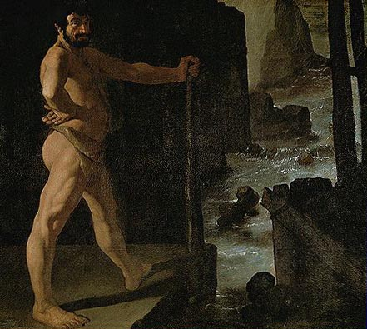
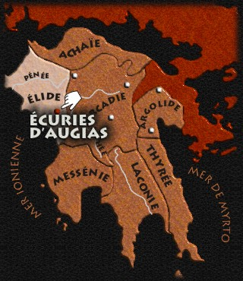
5°) Nettoyer les écuries d’Augias
Le cinquième Travail d'Héraclès fut de nettoyer, en un seul jour, les écuries d'Augias, qui ne l’avaient pas été depuis 30 ans. Elles étaient encombrées d'un fumier si épais qu'on ne parvenait pas à supprimer l'odeur nauséabonde qui se répandait à travers tout le Péloponnèse. Héraclès proposa de curer les écuries d’Augias avant la nuit en échange d'un dixième de son troupeau. Le héros ouvrit alors des brèches dans le mur d'enceinte des étables, puis il détourna le fleuve d'Alphée et fit passer ses eaux purifiantes au travers des écuries.
Hercule détourne le cours de l'Alphée pour nettoyer les écuries d'Augias, tableau de Zurbaran au 17ème siècle.

Slide 10
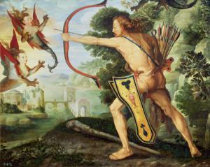
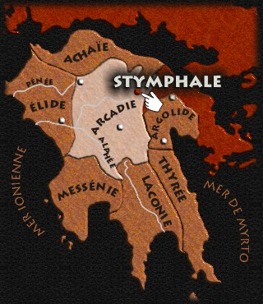
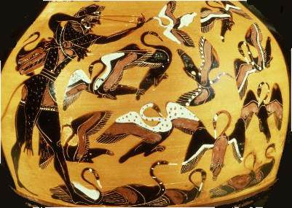
Tuer les oiseaux du lac Stymphale, 6ème travail d’Héraclès
Pour son 6ème travail, Eurysthée mit au défi Héraclès. Il devait exterminer tous les oiseaux du lac Stymphale. Ces monstrueux oiseaux de bronzes qui pillaient les récoltes et les fruits des champs et tuaient les hommes et les animaux en leur lançant des grêles de plumes en bronze, vivaient en Arcadie, au milieu d’un marais couvert d ’épines et de broussailles. Pour les faire sortir de leur bois, Héraclès dut les effrayer avec un bruit assourdissant, puis une fois sortis, il les extermina à coup de flèches.
Hercule et les oiseaux du lac Staymphale
de Albrecht Dürer, 1500

Slide 11
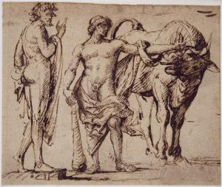
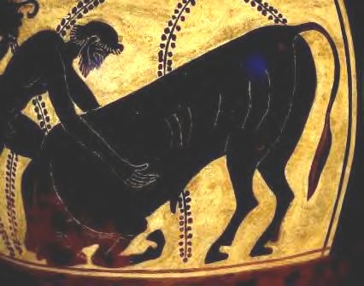
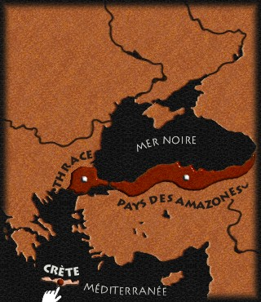
7) Le taureau de Minos
Hercule et le taureau de Crète, fin 16ème
Héraclès terrassant le taureau de Crète
Poséidon avait offert au roi de Crète Minos un taureau dans le but que l’animal lui soit sacrifié parce qu’il avait promis à Poséidon (le dieu de la mer) de sacrifier tout ce qu'il ferait sortir des flots. Poséidon fit émerger des vagues un taureau d'une telle beauté et d'une telle majesté que Minos ne put se résoudre à le sacrifier. Minos n’ayant jamais sacrifié le taureau, Poséidon fut furieux et rendit fou l’animal. Celui-ci devint alors une menace pour le pays entier. Il ravageait la Crète en particulier la région arrosée par le Téthris, arrachant les plantations dans les champs et renversant les murs des vergers. Alors Eurysthée ordonna à Héraclès de capturer l’animal. Il se rendit en Crète et lorsqu’il vit l’animal, il réussit à le maîtriser à l’aide d’un filet. Il le rapporta alors jusqu’aux pieds d’Eurysthée.

Slide 12
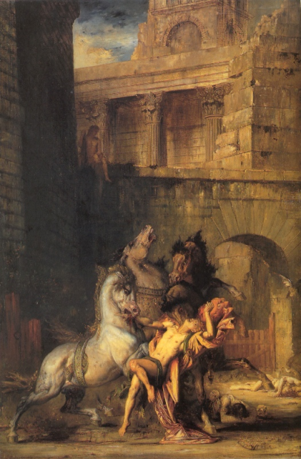
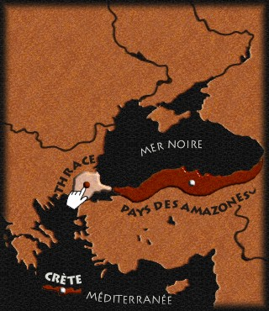
8) Capturer les juments mangeuses d’hommes de Diomède
Le huitième Travail d’Héraclès fut de capturer les juments mangeuses d’hommes de Diomède, le roi de Thrace. Ses quatre juments avaient pour nom, Dinos, Lampon, Podargos et Xanthos. En effet, les étrangers de passage dans le pays étaient livrés en pâture aux féroces animaux. Eurysthée, pour cette huitième étape, ordonna à Héraclès de mettre fin à ce carnage. Alors, accompagné de quelques volontaires, Héraclès s’embarqua pour la Thrace. Ce dernier tua le roi Diomède et donna son cadavre à manger à ses juments ; celles-ci, redevenues dociles, se laissèrent conduire auprès d’Eurysthée. Ensuite les chevaux furent selon les récits soit livrés aux bêtes féroces sur le mont Olympe, soit consacrés à Héra.
Diomède dévoré par ses juments, G.MOREAU

Slide 13
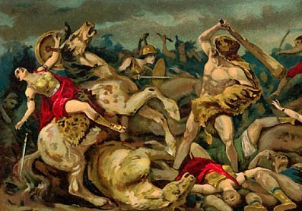
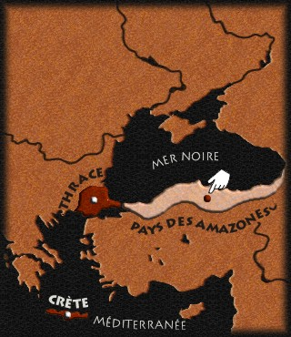
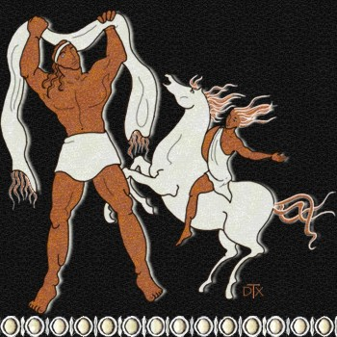
Rapporter la ceinture d’Hippolytè, la reine des Amazones, 9ème travail d’Héraclès
Le neuvième des travaux d’Héraclès fut d’apporter à la fille d'Eurysthée, Admètè, la ceinture d'or d'Arès, que portait la reine des Amazones, Hippolytè. Héraclès alla simplement demander à la reine sa ceinture, qui la lui offrit. Mais Héra sema le trouble en répandant chez les Amazones la rumeur selon laquelle Héraclès allait tuer leur reine. Héraclès, attaqué, se défendit contre les Amazones qu’il massacra toutes, y compris la reine Hippolyte dont il crut qu’elle était l’instigatrice de cette agression.
Héraclès et la ceinture d’Hippolyte par Liebig, 1927

Slide 14
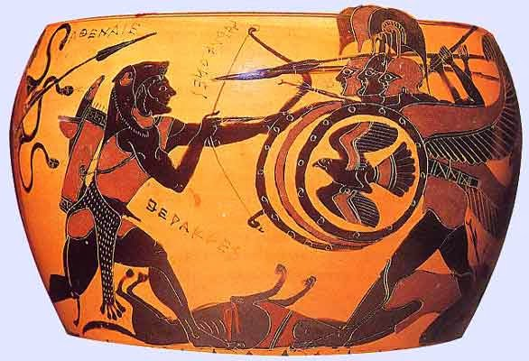
10) Récupérer le troupeau de bœufs du géant Géryon
Vaincre le géant Géryon pour lui voler ses bœufs était le dixième travail d’Héraclès. Ce géant était roi de Tartessos, en actuelle Andalousie. Il possédait deux jambes mais un tronc qui se séparait en trois corps identiques. Ainsi il était né avec trois têtes et six bras. Héraclès emporta avec lui sa massue et son arc et accomplit le long trajet en longeant la côte africaine. Une fois arrivé au détroit de Gibraltar il dressa deux colonnes, une de chaque côté du détroit. Au moment d’entamer sa tâche, le chien à trois têtes qui gardait le troupeau intervint en aboyant, mais Héraclès le tua d’un coup de massue. Il fit subir le même sort à Eurythéon, le bouvier. Il tua le géant en lui décochant une flèche dans le flanc, qui transperça ses trois corps à la fois. Il s’appropria ensuite les magnifiques bœufs et les ramena à Eurysthée.
Amphore
VIème siècle av. J-C

Slide 15
Héraclès croyait être arrivé au bout de ses peines, mais Eurysthée déclara que deux des travaux accomplis n’étaient pas valables : le combat avec l’hydre de Lerne, puisque Héraclès avait été aidé par Iolaos ; le nettoyage des écuries d’Augias, puisque le fils de Zeus avait demandé un salaire en échange de son labeur.
Eurysthée ajouta donc deux travaux…

Slide 16
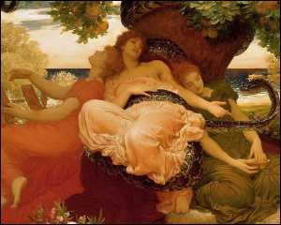
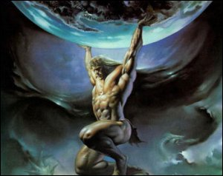
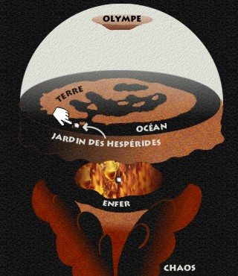
11) Rapporter les pommes d’or du jardin des Hespérides
Le jardin des Hespérides, 1892, Frédéric LEIGHTON
Héraclès devait rapporter des fruits d'or d'un pommier, cadeau de Gaia à Héra. Elle l'avait planté dans son jardin divin. Un jour Héra s'aperçut que les filles d'Atlas, les Hespérides, à qui elle avait confié la garde de l'arbre, volaient les pommes. Elle plaça alors Ladon le dragon vigilant autour du pommier pour en interdire l'approche. Mais, Thémis l'avait averti qu'un jour son arbre serait dépouillé de son or par un fils de Zeus. Atlas, qui n'avait pas encore été condamné à porter le globe terrestre sur ses épaules, construisit des murs solides autour du jardin et chassa tous les étrangers de son territoire.
Héraclès, ignorant dans quel endroit se trouvait le jardin des Hespérides, traversa l'Illyrie jusqu'au fleuve Pô, patrie du dieu marin, Nérée, l'Oracle. Quand enfin Héraclès arriva sur le Pô, les nymphes du fleuve, filles de Zeus et de Thémis, le conduisirent à Nérée qui était endormi. Héraclès se saisit du vénérable dieu de la mer et, s'agrippant à lui malgré ses multiples métamorphoses, le contraignit à lui dévoiler le moyen de prendre les pommes d'or.
Nérée avait conseillé à Héraclès de ne pas cueillir lui-même les pommes mais d'utiliser Atlas pour le faire à sa place et de le soulager pendant ce temps de son formidable fardeau. C’est ce qu’il fit en arrivant au jardin des Hespérides. Atlas cueillit les pommes et, trouvant que la liberté était bien agréable, il décida de porter lui-même les pommes à Eurysthée, pendant qu'Héraclès porterait la terre pendant quelques mois encore. Héraclès feignit d’accepter mais demanda au géant de le soulager quelques instants du poids de la terre. Atlas accepta. Lorsqu’il vit Héraclès ramasser les pommes d’or, il comprit qu’il avait été trompé.

Slide 17
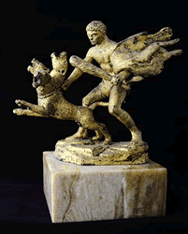
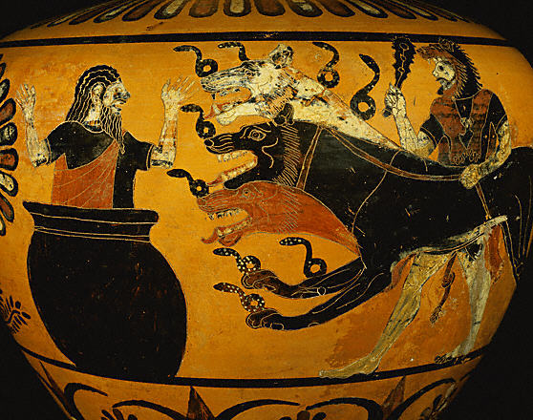
12) Capturer Cerbère, garde des Enfers
En tant qu’ultime travail, Héraclès dut descendre aux Enfers et capturer Cerbère, le chien à trois têtes et à queue de dragon qui en gardait l’entrée. Héraclès se battit à mains nues, il saisit le chien au cou, là où les têtes se réunissaient, et le serra jusqu’à ce que ce dernier se décide à le suivre de lui-même. Le héros l’enchaîna et le montra à Eurysthée qui lui demanda de le renvoyer aux Enfers, terrifié par le monstre.
Hydrie à figures noires
525 av. J-C
Hercule et Cerbère
Sculpture de Paul Manship
1966

Slide 18
Il fallut plus de dix longues années à Héraclès pour mener à bien ses douze travaux, qui furent souvent l’occasion d’accomplir d’autres exploits. Ainsi, il prit part à l’expédition des Argonautes.
Seule sa rencontre avec Déjanire lui fut fatale. Trompée par le centaure Nessos, qu’Héraclès tua parce qu’il avait tenté d’abuser d’elle, Déjanire donna à son époux une tunique empoisonnée, croyant que grâce à elle il lui resterait fidèle. La tunique lui brûla les chairs dès qu’il la revêtit, et ses souffrances furent si grandes qu’il demanda à son fils de l’immoler sur un bûcher.
Zeus, son père, l’accueillit sur l’Olympe avec les dieux. Il s’y réconcilia avec Héra.

Slide 19
Sources
Diodore de Sicile, Bibliothèque historique, Livre quatrième, VII, traduction de l’Abbé Terrasson, 1851.
Apollodore, La Bibliothèque, Livre second, V ; traduction de M. Clavier, 1805.
Articles de Wikipedia sur Héraclès et ses travaux
https://lesmythologies.wordpress.com/2012/05/09/les-douze-travaux-dheracles-hercule/
http://mythologica.fr/grec/heracles0.htm
http://12travauxhercule.d-t-x.com/index.html
http://www.aly-abbara.com/histoire/Mythologie/Grece/Hercule/Hercule.html#introduction

Slide 20
Auteurs
Ce travail a été effectué par Océane & Tiffany Carasco, Ludivine Diochon et Samuel Garcia, élèves de 1S5 du Lycée Beaussier, La Seyne-sur-Mer, France.
Supervision : E. Dabadie

